Slide 1
Europska centralna banka
(Tóbi Dorina)

Slide 2
Glavne informacije
Europska cnetralna banka (ECB) je centralna banka od 19 europskih zemalja članica koje su prihvatile euro.
Uspostavljena : 1998
Lokacija: Frankfurt (Germany)
Predsjednik: Mario Draghi
Članovi: ECB predsjednik i dopredsjednik i guverneri nacionalnih centralnih banaka EU zemalja
Glavna zadaća: Održati cijene stabilnima podržati ekonomski rast,stvaranje poslova

Slide 3
Zadatci
Europski sistem je odgovoran za:
Definiranje i provođenje monetarne politike
Vođenje deviznog poslovanja
Držanje i upravljanje deviznim rezervama europodručja
Promicanje nesmetanog rada platnih sustava
Autoriziranje izdavanja euro novčanica od strane zemalja eurozone

Slide 4
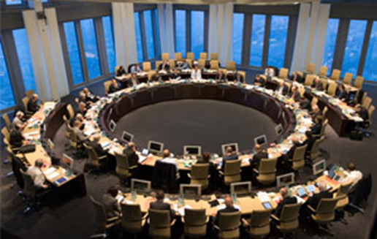
Organizacija
ESB ima 3 tijela koja donose sljedeće odluke:
Upravno vijeće: - definira monetarnu politiku eurozone
(glavno tijelo) -odnosi propise
- dopušta izdavanje eura
Izvršni odbor: - odgovoran za provedbu monetarne politike
Opće vijeće: - koordinacija monetarne i tečajne politike između država članica

Slide 5
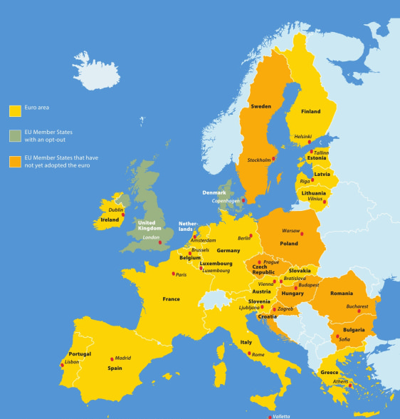
Područje eura
Skupina zemalja unutar Europske unije u kojoj je euro službena valuta.

Slide 6
Pogledajte ovj videozapis kao reviziju
https://www.youtube.com/watch?v=TAlcFwGIQBg&t=7s

